Slide 1
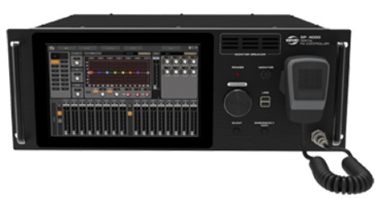
DP5000
Digital PA Controller
전면의 10.1인치 터치 스크린을 내장
35채널의 오디오 입력과 24채널의 오디오 출력 채널을 지원
단테 네트워크 오디오 입력 16채널과 오디오 출력 16채널을 지원하며 6채널의 팬텀파워를 지원
입력 채널 : XLR(6), 1/4“폰(4), Remote(4), Timer(1), PC Audio(1),
EM(1), EM PTT(1), Dant(16), System Link(1) 총 35채널 오디오 입력
출력 채널 : XLR(8), System Link(1), REC(2), HDMI(1), Dant(16) 총 24채널 오디오 출력
내부 기능 : 비상방송, 예약 방송, REMOTE 방송, 오디오 믹서, GUI
통신 제어 방식 : Dante(SFP), RS-485, RS-422, RS-232C
시스템 제어 운영 : 10.1“ 터치 LCD, 엔코더 스위치 연동
외부 접점 운영방식 : 4접점 입력, 4접점 출력
리모트 앰프 운영 수 : 기본 4대, 최대 32대(외장 수신 확장기 운영시)
예약, 비상 방송 음원 : MP3
USB 지원 PORT : 2개(마우스, 키보드, 외장 메모리 연결용)
소비 전력 : 50W 이하
사용 전원 : DC24V / 1.5A
외형 규격(W x H x D) : 482 x 177 x 350mm
무게 : 7㎏

